Slide 1
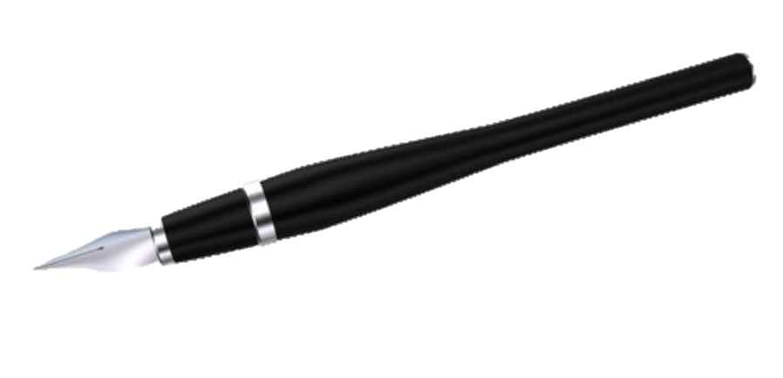
以前のver
ぷれぜん仙人のブログ
〜言葉で人を動かす技術の探求〜
プレゼン資料
コピーライティング
コーチング

Slide 2
現在のver
言葉で人を動かす技術の探求
ぷれぜん仙人のブログ

